Slide 1




售后拆分件价格调整报告
汇报人：张海亮
聚焦售后问题，提升产品质量
2025.8

Slide 2
1-1
一.售后拆分件价格调整降本
1.1对比市场平衡售后拆分件价格
根据各市场重卡数据对比，我们对各个拆分件价格进行分析，现对VDC阀气路总成、气路开关总成、悬浮气路总成、腰脱阀4孔、坐垫5项通用件进行数据比对，发现欧曼销售价格高于其他市场，不符合市场价格，为防止配件流出市场进入欧曼的维修体系，会有虚假报单情况从而造成我司高额维修费用，恶性循环，材料费用高维修费用也会同比增高，现金流也会受到影响，故对以上5项价格进行调整作为降本项目
9月份成立该项目
10月20日前了解材料费的定价流程，调整定价流程
11月15日前将定价进行推广
11月30日前完成定价推广，跟进后续完成效果
 | 配件名称 | 销售价格 | 索赔价格
欧曼 | VDC阀气路总成 | 298 | 396.34
解放 |  | 90.4 | 128
陕汽 |  | 67.8 | 98.31
 | 配件名称 | 销售价格 | 索赔价格
欧曼 | 气路开关总成 | 141.12 | 194.18
解放 |  | 82.49 | 116.8
 | 配件名称 | 销售价格 | 索赔价格
欧曼 | 悬浮气路总成 | 435.05 | 578.62
解放 |  | 88.23 | 124.93
陕汽 |  | 110.74 | 113.57
重汽 |  | 75.39 | 100.52
 | 配件名称 | 销售价格 | 索赔价格
欧曼 | 腰托阀4孔 | 191.61 | 263.66
解放 |  | 113 | 160
陕汽 |  | 101.135 | 151.7
 | 配件名称 | 销售价格 | 索赔价格
欧曼 | 坐垫 | 299.57 | 398.43
陕汽 |  | 93.79 | 144.08
重汽 |  | 104.34 | 135.47

Slide 3
1-2
一、售后拆分件价格调整降本
VDC阀调整数据依据
25年1-8月VDC阀销售数量
序号 | 月份 | 发货数量 | 预计降低金额
1 | 一月 | 143 | 29686.8
2 | 二月 | 39 | 8096.4
3 | 三月 | 50 | 10380
4 | 四月 | 57 | 11833.2
5 | 五月 | 132 | 27403.2
6 | 六月 | 132 | 27403.2
7 | 七月 | 53 | 11002.8
8 | 八月 | 132 | 27403.2
9 | 合计 | 738 | 15.32万
10 | 平均 | 92.25件/月 | 1.91万/月
11 | 全年预计发生 | 2025年预计销售发生额为1.91*12=22.92万
 | 配件名称 | 销售价格 | 索赔价格
欧曼 | VDC阀气路总成 | 298 | 396.34
解放 |  | 90.4 | 128
陕汽 |  | 67.8 | 98.31
根据市场数据，选用中间价格，由298元降至90.4元，一共下降207.6元，根据数据统计，26年预计全年索赔费用能降低20万元

Slide 4
1-3
一、售后拆分件价格调整降本
气路开关阀调整数据依据
25年1-8月气路开关总成销售数量
序号 | 月份 | 发货数量 | 预计降低金额
1 | 一月 | 4 | 234.52
2 | 二月 | 44 | 2579.72
3 | 三月 | 6 | 351.78
4 | 四月 | 2 | 117.26
5 | 五月 | 19 | 1113.97
6 | 六月 | 11 | 644.93
7 | 七月 | 1 | 58.63
8 | 八月 | 26 | 1524.38
9 | 合计 | 113 | 0.66万
10 | 平均 | 14.12件/月 | 0.08万
11 | 预计发生 | 2025年预计销售发生额为0.08*12=0.96万
 | 配件名称 | 销售价格 | 索赔价格
欧曼 | 气路开关总成 | 141.12 | 194.18
解放 |  | 82.49 | 116.8
根据市场数据，选用较低价格，由141.12元降至82.49元，一共下降58.63元，根据数据统计，26年预计全年索赔费用能降低0.9万元

Slide 5
1-4
一、售后拆分件价格调整降本
气路开关阀调整数据依据
25年1-8月悬浮气路总成销售数量
序号 | 月份 | 发货数量 | 预计降低金额
1 | 一月 | 16 | 5549.12
2 | 二月 | 31 | 10751.42
3 | 三月 | 0 | 0
4 | 四月 | 0 | 0
5 | 五月 | 28 | 9710.96
6 | 六月 | 17 | 5895.94
7 | 七月 | 4 | 1387.28
8 | 八月 | 29 | 10057.78
9 | 合计 | 125 | 4.33万
10 | 平均 | 15.625件/月 | 0.54万
11 | 预计发生 | 2025年预计销售发生额为0.54*12=6.48万
 | 配件名称 | 销售价格 | 索赔价格
欧曼 | 悬浮气路总成 | 435.05 | 578.62
解放 |  | 88.23 | 124.93
陕汽 |  | 110.74 | 113.57
重汽 |  | 75.39 | 100.52
根据市场数据，选用中间价格，由435.05元降至88.23元，一共下降346.82元，根据数据统计，26年预计全年索赔费用能降低6万元

Slide 6
1-5
一、售后拆分件价格调整降本
腰托开关调整数据依据
25年1-8月腰托阀4孔销售数量
序号 | 月份 | 发货数量 | 预计降低金额
1 | 一月 | 7 | 550.27
2 | 二月 | 6 | 471.66
3 | 三月 | 0 | 0
4 | 四月 | 14 | 1100.54
5 | 五月 | 8 | 628.88
6 | 六月 | 1 | 78.61
7 | 七月 | 4 | 314.44
8 | 八月 | 16 | 1257.76
9 | 合计 | 56 | 0.44万
10 | 平均 | 7 | 0.055万
11 | 预计发生 | 2025年预计销售发生额为0.055*12=0.66万
 | 配件名称 | 销售价格 | 索赔价格
欧曼 | 腰托阀4孔 | 191.61 | 263.66
解放 |  | 113 | 160
陕汽 |  | 101.135 | 151.7
根据市场数据，选用中间价格，由191.61元降至113元，一共下降78.61元，根据数据统计，26年预计全年索赔费用能降低0.6万元

Slide 7
1-6
一、售后拆分件价格调整降本
坐垫总成调整数据依据
25年1-8月坐垫总成销售数量
序号 | 月份 | 发货数量 | 预计降低金额
1 | 一月 | 3 | 585.69
2 | 二月 | 12 | 2342.76
3 | 三月 | 2 | 390.46
4 | 四月 | 1 | 195.23
5 | 五月 | 0 | 0
6 | 六月 | 1 | 195.23
7 | 七月 | 0 | 0
8 | 八月 | 26 | 5075.98
9 | 合计 | 45 | 0.88万
10 | 平均 | 5.625 | 0.11万
11 | 预计发生 | 2025年预计销售发生额为0.11*12=1.32万
 | 配件名称 | 销售价格 | 索赔价格
欧曼 | 坐垫 | 299.57 | 398.43
陕汽 |  | 93.79 | 144.08
重汽 |  | 104.34 | 135.47
根据市场数据，选用中间价格，由299.57元降至104.34元，一共下降195.23元，根据数据统计，26年预计全年索赔费用能降低1万元

Slide 8
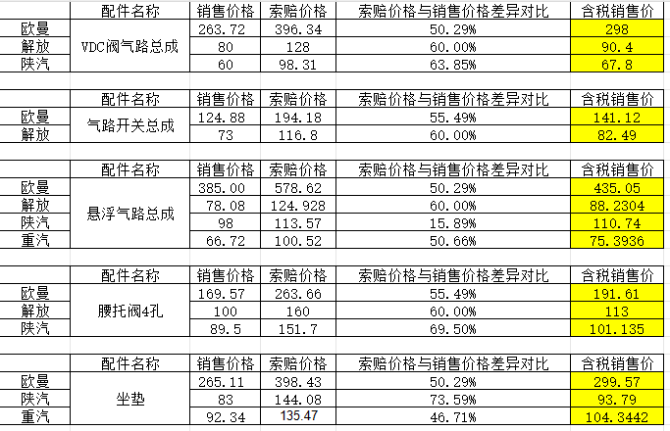
欧曼拆分件与解放陕汽对比

Slide 9
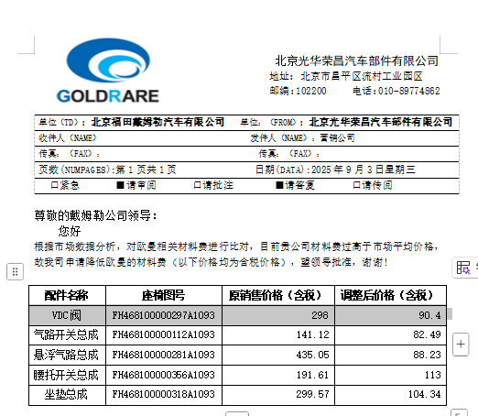
欧曼拆分件价格调整报告

Slide 10
售后降本小结
1·以上5项经过材料费用调整可以降低售后索赔28.5万。欧曼全年售后索赔约200万占比欧曼全年索赔14%。可以大幅降低公司索赔费用。请公司领导给予支持！
2·公司欧曼拆分件对比解放陕汽市场定价严重超标。为了平衡市场价格差异申请调整。
以上两项为本次价格调整依据请公司领导给予支持。

Slide 11
THANKS
感谢聆听

